Slide 1

ÔN TẬP CHƯƠNG IV
Thu thập và phân loại dữ liệu
1
Thu thập và phân loại dữ liệu
2
Tính hợp lí của dữ liệu
Lựa chọn dạng biểu đồ
3
Lựa chọn dạng biểu đồ
Các dạng biểu diễn khác nhau cho một tập dữ liệu
4
Phân tích dữ liệu
5
Phát hiện vấn đề qua phân tích dữ liệu.
6
Giải quyết các vấn đề qua phân tích biểu đồ.

Slide 2


TRÒ CHƠI:
VÒNG QUAY MAY MẮN
Thể lệ:
Mỗi lượt chơi sẽ quay 1 vòng, kim chỉ tới số nào thì sẽ mở ô có số đó để trả lời.
- Ô nào đã được mở thì sẽ quay lại để chọn ô khác.

Slide 3




7
8
1
2
3
6
1
5
2
4
5
6
4
3
7
8
START
NEXT

Slide 4






Câu 1:
Phương pháp nào là phù hợp để thống kê dữ liệu về số huy chương của một đoàn thể thao trong một kỳ Olimpic?
A) Làm thí nghiệm.
C) Phỏng vấn
B) Thu thập từ nguồn có sẵn như sách báo, Internet
D) Quan sát trực tiếp
Quay về

Slide 5
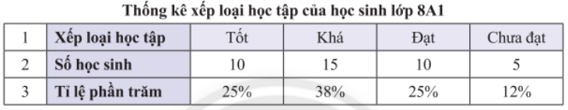

Câu 2: Dữ liệu ở dòng nào thuộc loại dữ liệu định tính và có thể so sánh:
A) 2
B) 3
C) 2 và 3
D) 1
Quay về

Slide 6

Câu 3: Dữ liệu ở dòng nào thuộc loại dữ liệu định lượng và có thể lập tỉ số?
A) 2 và 3.
B) 2.
C) 3.
Quay về
D) 1.

Slide 7

Câu 4: Loại biểu đồ nào là thích hợp để biểu diễn dữ liệu ở dòng 3?
B) Biểu đồ đoạn thẳng.
A) Biểu đồ tranh.
C) Biểu đồ cột kép.
D) Biểu đồ hình quạt tròn.
Quay về

Slide 8
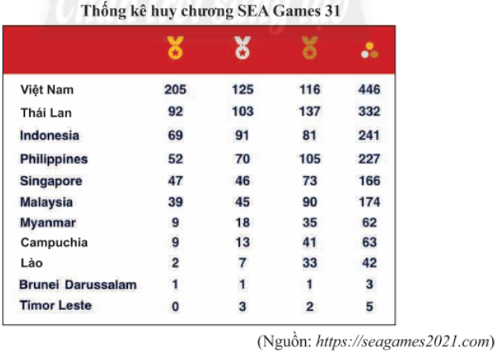
Câu 5. Loại biểu đồ nào thích hợp để so sánh 3 loại huy chương vàng, bạc, đồng của hai đoàn Việt Nam và Thái Lan?
A. Biểu đồ hình quạt tròn
B. Biểu đồ cột
C. Biểu đồ cột kép
D. Biểu đồ đoạn thẳng
Quay về

Slide 9

Câu 6. Biểu đồ nào thích hợp để biểu diễn tỉ lệ % số huy chương vàng của mỗi đoàn so với tổng số huy chương vàng đã trao trong đại hội?
A. Biểu đồ hình quạt tròn
B. Biểu đồ cột
C. Biểu đồ tranh
D. Biểu đồ đoạn thẳng
Quay về

Slide 10
Câu 7. Phương pháp nào là phù hợp để thu thập ý kiến về 3 mẫu logo của trường em?
B. Lập phiếu hỏi, phiếu khảo sát; Phỏng vấn
A. Sách báo
C. Internet
D. Quan sát
Quay về

Slide 11
Câu 8. Phương pháp nào là phù hợp để so sánh dân số ba nước Đông Dương?
Quay về

Slide 12
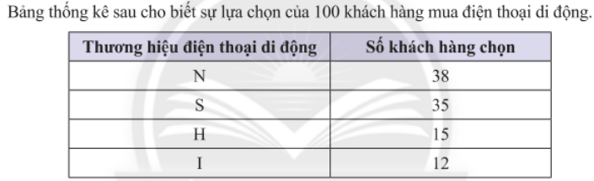
Bài 8. Xét tính hợp lí của các quảng cáo sau đây đối với nhãn hiệu điện thoại I:
a) Là sự lựa chọn của mọi người dung điện thoại
b) Là sự lựa chọn hang đầu của người dung điện thoại

Slide 13
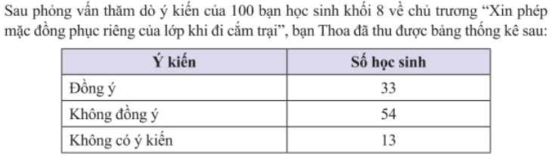
Bài 9. Kết luận nào sau đây có thể đại diện hợp lí cho dữ liệu thống kê trên:
a) Đa số học sinh khối 8 đồng ý
b) Đa số học sinh khối 8 không đồng ý
c) Đa số học sinh khối 8 không có ý kiến

Slide 14
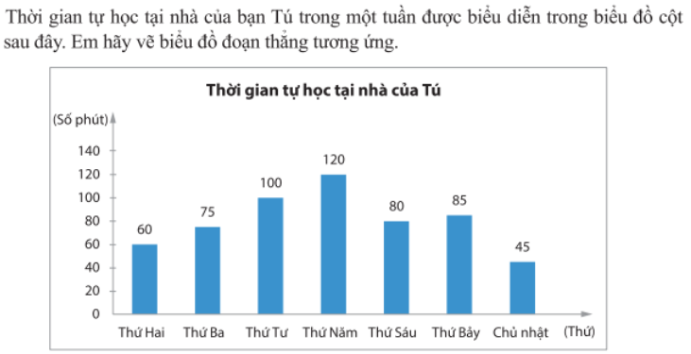
Bài 10/ 117(sgk)

Slide 15
Bài 10/ 117(sgk)
Từ biểu đồ cột ta chuyển dữ liệu thành bảng thống kê như sau:
Thứ | Hai | Ba | Tư | Năm | Sáu | Bảy | Chủ nhật
Thời gian (phút) | 60 | 75 | 100 | 120 | 80 | 85 | 45

Slide 16
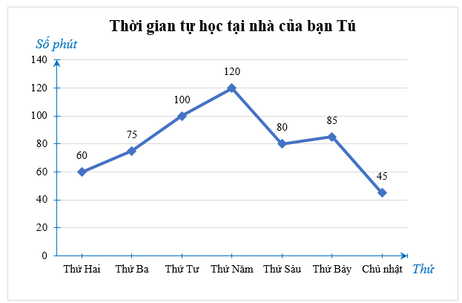
Bài 10/ 117(sgk)
Thứ | Hai | Ba | Tư | Năm | Sáu | Bảy | Chủ nhật
Thời gian (phút) | 60 | 75 | 100 | 120 | 80 | 85 | 45
Biểu đồ đoạn thẳng biểu diễn thời gian tự học tại nhà của bạn Tú trong một tuần:

Slide 17
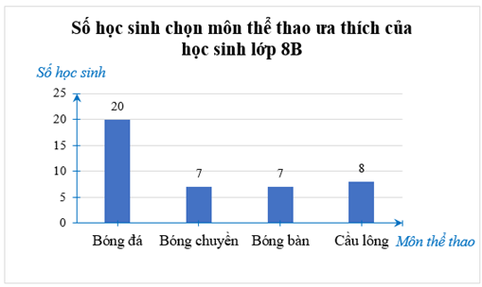
Bài 11/ 117(sgk): Biểu đồ cột biểu diễn số học sinh chọn môn thể thao ưa thích của học sinh lớp 8B

Slide 18
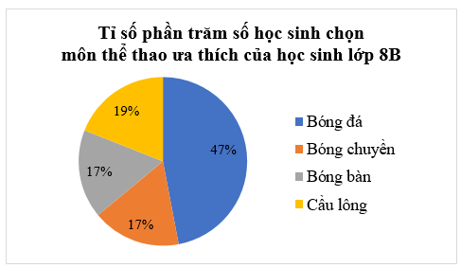
Bài 11/ 117(sgk): Biểu đồ hình quạt tròn biểu diễn tỉ số phần trăm số học sinh chọn môn thể thao ưa thích của học sinh lớp 8B:

Slide 19
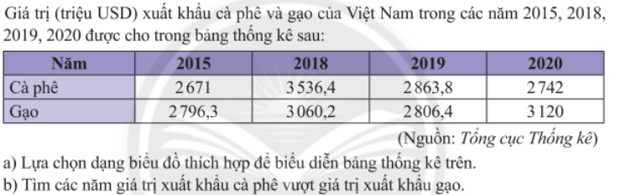
Bài 14/ 117(sgk)

Slide 20
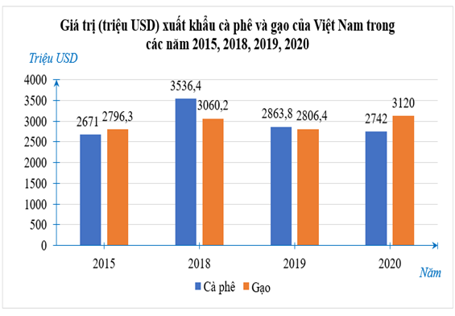
Bài 14/ 117(sgk)
a) Để biểu diễn giá trị (triệu USD) xuất khẩu cà phê và gạo của Việt Nam trong các năm 2015, 2018, 2019, 2020, ta dùng biểu đồ cột kép.
b) Biểu đồ cột kép biểu diễn giá trị (triệu USD) xuất khẩu cà phê và gạo của Việt Nam trong các năm 2015, 2018, 2019, 2020:
Quan sát biểu đồ ta thấy có hai năm có giá trị xuất khẩu cà phê vượt giá trị xuất khẩu gạo (cột màu xanh biểu diễn cà phê cao hơn cột màu cam biểu diễn gạo) là: năm 2018; năm 2019.

Slide 21
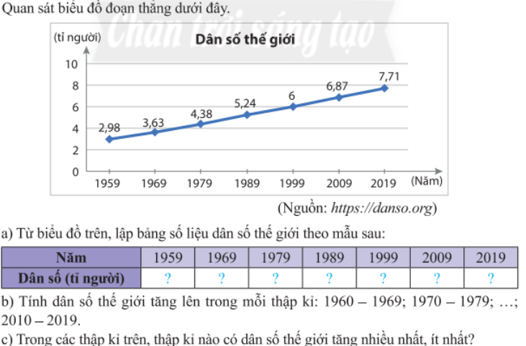
Bài 15/ 117(sgk)

Slide 22
Bài 15/ 117(sgk)
a) Bảng số liệu dân số thế giới:
Năm | 1959 | 1969 | 1979 | 1989 | 1999 | 2009 | 2019
Dân số (tỉ người) | 2,98 | 3,63 | 4,38 | 5,24 | 6 | 6,87 | 7,71
b) Dân số tăng lên trong mỗi thập kỉ là:
• 1960 – 1969: 3,63 – 2,98 = 0,65 (tỉ người);
• 1970 – 1979: 4,38 – 3,63 = 0,75 (tỉ người);
• 1980 – 1989: 5,24 – 4,38 = 0,86 (tỉ người);
• 1990 – 1999: 6 – 5,24 = 0,76 (tỉ người);
• 2000 – 2009: 6,87 – 6 = 0,87 (tỉ người);
• 2010 – 2019: 7,71 – 6,87 = 0,84 (tỉ người).
c) Trong các thập kỉ trên, thập kỉ 2000 – 2009 có dân số thế giới tăng nhiều nhất và thập kỉ 1960 – 1969 có dân số thế giới tăng ít nhất.

Slide 23

Hướng dẫn về nhà
Ghi nhớ kiến thức đã học ở chương IV.
Làm bài12;13SGK
Chuẩn bị tiết Hoạt động trải nghiệm.

